Slide 1
Teamcenter客户化开发（一）

Slide 2
目录
Teamcenter体系结构
RCP开发原理
AWT/Swing和SWT/Jface介绍
Teamcenter现有类结构
开发环境安装与部署
开发一个简单插件工程

Slide 3
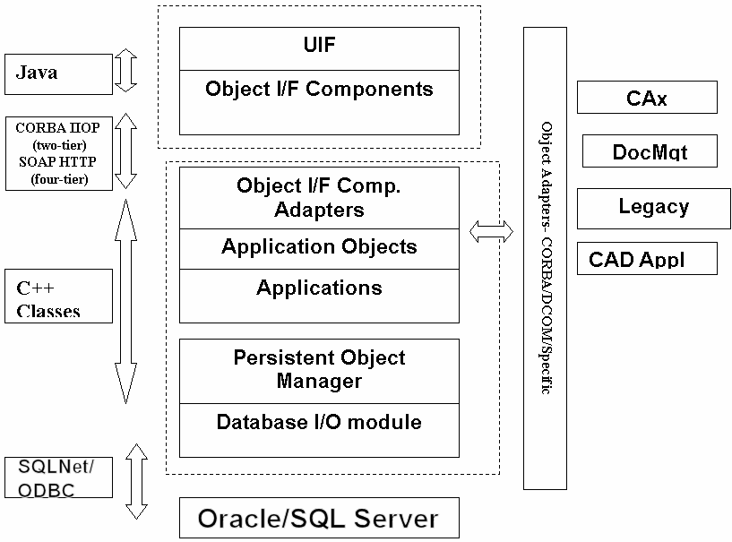
Teamcenter体系结构
两层结构

Slide 4
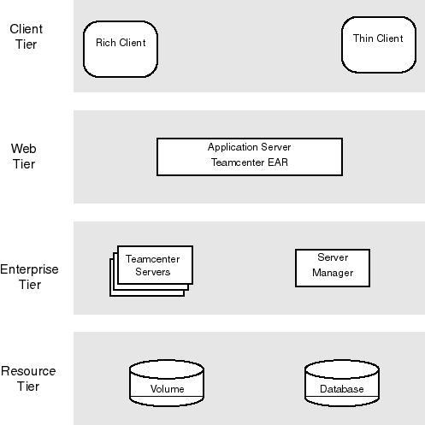
Teamcenter体系结构
四层结构

Slide 5
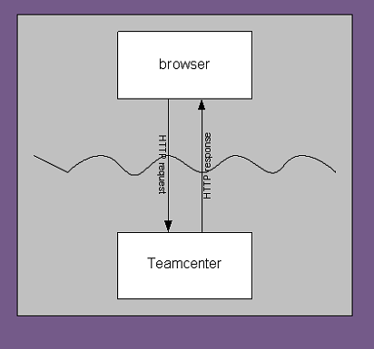
Teamcenter体系结构
瘦客户端结构

Slide 6
RCP开发原理
RCP简介
RCP是Rich Client Platform的缩写。其实就是利用Eclipse核心平台和一些有用的插件。进行应用系统的构建。只要新的代码符合插件的代码结构，将代码放入工作空间后，Eclipse平台会自动加载新代码，构成新的Eclipse平台。

Slide 7
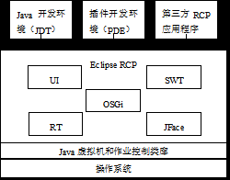
RCP开发原理
RCP体系结构

Slide 8
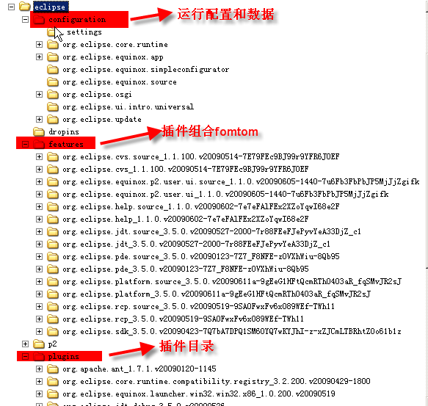
RCP开发原理
Eclipse平台在文件系统中的目录结构

Slide 9
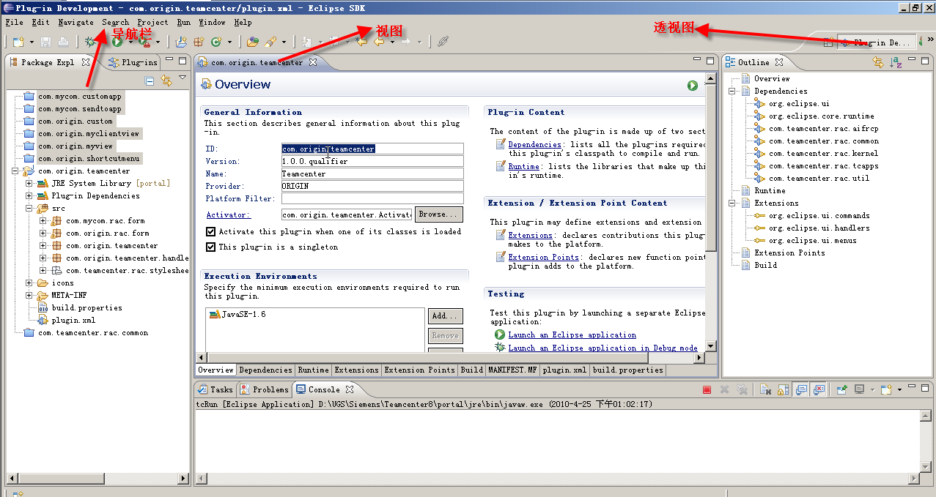
RCP开发原理
Eclipse平台应用运行的界面(Eclipse为例)

Slide 10
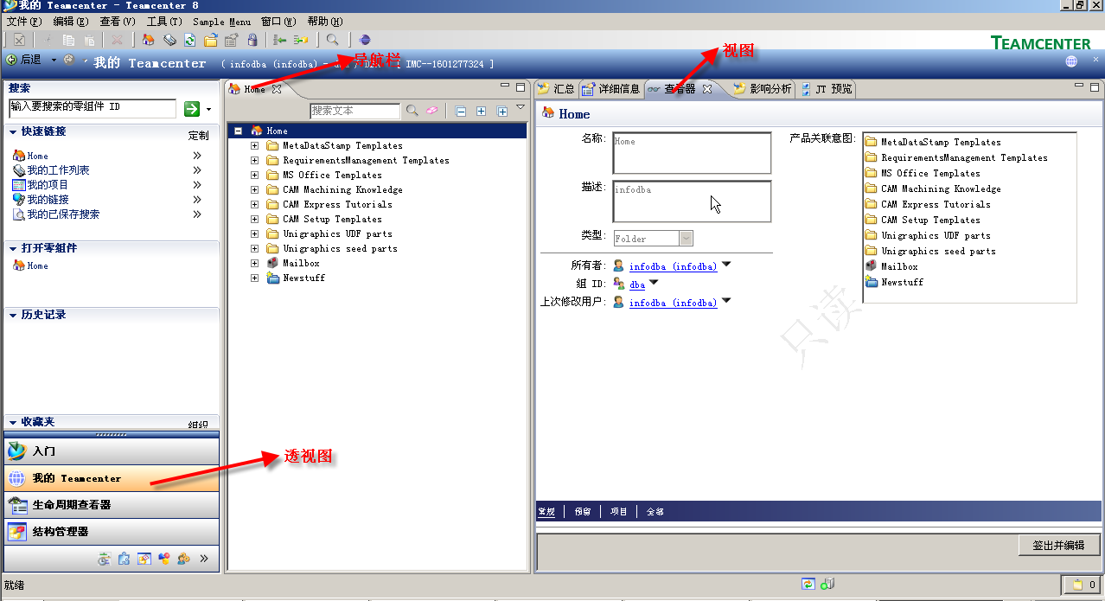
RCP开发原理
RCP应用运行的界面(Teamcenter为例)

Slide 11
RCP开发原理
RCP中视图和透视图说明
RCP中的每个视图都对应每个应用中的各个界面构件。每个透视图对应一个应用组合，如我的Teamcenter，结构管理器等。

Slide 12
RCP开发原理
Eclipse RCP开发具有的优点：
组件化：基于Eclipse的系统设计由被称为plug-ins的插件构成，可以通过扩展点进行配置，也可以被不同应用程序共享。
便利性:Eclipse RCP对各个平台下的产品包装提供了强有力的支持，其开发的RCP甚至可以在嵌入式设备、掌上电脑上运行。Sun公司对Java的口号是“write once, run everywhere”，Eclipse也可以说是“RCP run everywhere”。
智能安装和升级：Eclipse提供了专门的Update组件，可以实现通过HTTP、Web站点、复制等多种方式进行安装和更新，一扫早期富客户端应用 部署升级的麻烦。

Slide 13
RCP开发原理
可扩展性：Eclipse基于插件进行扩展的思想使得用户可以方便地搭建各种规模、类型和用途的应用程序。按照Eclipse官方的说法，Eclipse RCP一开始就被设计为可扩展的。
本地观感及使用体验：Eclipse为各种操作系统提供了本地图形接口包。当RCP运行时，Eclipse首先直接调用本机窗口组件，只有没有本机所需组 件时才进行模拟。无论RCP在哪种操作系统上运行，都可以保持与本机一致的外观和行为。一个设计优良的富客户端，可以提供诸如拖曳操作、剪切板、导航等 UI元素。UI设计者也可以利用各种界面工具，轻松设计出完美的用户界面。

Slide 14
AWT/Swing和SWT/Jface介绍
AWT 概述
Abstract Windows Toolkit（AWT）是最原始的 Java GUI 工具包。AWT 的主要优点是，它在 Java 技术的每个版本上都成为了一种标准配置，包括早期的 Web 浏览器中的 Java 实现；另外它也非常稳定。这意味着我们不需要单独安装这个工具包，在任何一个 Java 运行环境中都可以使用它，这一点正是我们所希望的特性。
AWT 是一个非常简单的具有有限 GUI 组件、布局管理器和事件的工具包。这是因为 Sun 公司决定为 AWT 使用一种最小公分母（LCD）的方法。因此它只会使用为所有 Java 主机环境定义的 GUI 组件。最终的结果非常不幸，有些经常使用的组件，例如表、树、进度条等，都不支持。对于需要更多组件类型的应用程序来说，我们需要从头开始创建这些组件。 这是一个很大的负担。

Slide 15
AWT/Swing和SWT/Jface介绍
Swing 概述
Java Swing 是 Java Foundation Classes（JFC）的一部分，它是试图解决 AWT 缺点的一个尝试。在 Swing 中，Sun 开发了一个经过仔细设计的、灵活而强大的 GUI 工具包。不幸的是，这意味着我们又要花一些时间来学习 Swing 了，对于常见的情况来说，Swing 有些太复杂了。
Swing 是在 AWT 组件基础上构建的。所有 Swing 组件实际上也是 AWT 的一部分。Swing 使用了 AWT 的事件模型和支持类，例如 Colors、Images 和 Graphics。Swing 组件、布局管理器以及事件总结如下。正如您可以看到的一样，这些组件集比 AWT 提供的组件集更为广泛，与 SWT 组件集相比也毫不逊色。

Slide 16
AWT/Swing和SWT/Jface介绍
SWT 概述
与 AWT 的概念相比，SWT 是一个低级的 GUI 工具包。JFace 是一组用来简化使用 SWT 构建 GUI 的增强组件和工具服务。SWT 的构建者从 AWT 和 Swing 实现中学习了很多经验，他们试图构建一个集二者优点于一体而没有二者的缺点的系统。从很多方面来说，他们已经成功了。
SWT 也是基于一个对等体实现的，在这一点上它与 AWT 非常类似。它克服了 AWT 所面临的 LCD 的问题，方法如下：定义了一组控件，它们可以用来构建大部分办公应用程序或开发者工具，然后可以按照逐个主机的原则，为特定主机所没有提供的控件创建模拟 控件（这与 Swing 类似）。对于大部分现代主机来说，几乎所有的控件都是基于本地对等体的。这意味着基于 SWT 的 GUI 既具有主机外观，又具有主机的性能。这样就避免了使用 AWT 和 Swing 而引起的大部分问题。特定的主机具有一些低级功能控件，因此 SWT 提供了扩充（通常是模拟的）版本（通常使用 “C” 作为名字中的第一个字母），从而可以产生更一致的行为。

Slide 17
AWT/Swing和SWT/Jface介绍
在对等体工作方式上，SWT 与 AWT 不同。在 SWT 中，对等体只是主机控件上的一些封装程序而已。在 AWT 中，对等体可以提供服务来最小化主机之间的差异（就是在这里，AWT 碰到了很多行为不一致的问题）。这意味着 SWT 应用程序实际上就是一个主机应用程序，它必然会全部继承主机的优点和缺点。这还意味着 SWT 不能完全实现 WORE 的目标；它更像是一种 WOTE 解决方案。这就是说，SWT 尽管不如 Swing 那么优秀，但是它在创建可移植解决方案方面是很杰出的。

Slide 18
AWT/Swing和SWT/Jface介绍
在大部分情况中，都是使用 Swing 与结合了 JFace 的 SWT 一起构建GUI的。通常来说，每个工具包都非常完整且功能强大，足以构建功能完善的 GUI，但是 Swing 通常要比单独使用 SWT（不使用 JFace 时）更好。Swing 具有内嵌于 Java 技术的优点，是完全可移植的，无可争议地是一种更好的架构。Swing 也具有高级图形应用程序所需要的优点。SWT 具有可以作为本地应用程序实现的优点，这可以提高性能，并利用基于 SWT 的 GUI 来实现本地兼容性。
如果只为一种平台来开发系统，那么 SWT 就具有主机兼容性方面的优点，包括与主机特性的集成，例如在 Windows 上对 ActiveX 控件的使用。
Teamcenter2007以上都是采用SWT与Swing结合进行客户端构建的。

Slide 19
Teamcenter现有类结构讲解
客户化开发中常用到的插件
com.teamcenter.rac.aifrcp
Teamcenter 基础客户化插件，一些主要的接口以及抽象类，入口类等都在该插件中进行了定义，如：
AbstractAIFApplication
AbstractAIFCommand
AbstractAIFDialog
AbstractAIFOperation
AIFDesktop
AIFPortal
AbstractAIFAction

Slide 20
Teamcenter现有类结构讲解
② com.teamcenter.rac.common
Teamcenter的一些动作和菜单都在该插件包中进行了定义，如菜单栏，工具栏，以及右键菜单等。首先要说的是，界面上所有菜单，以及一些公共组件及Form的顶级实现。一般的菜单动作都在com.teamcenter.rac.common.actions中进行了定义，如新建Item为例：
1.在该包中建立NewItemAction类，并集成AbstractAIFAction类，实现
public void run()方法。
2.在action.properties文件中进行了注册，如下所示：
# File -> New -> Item # ---------------------- newItemAction=com.teamcenter.rac.common.actions.NewItemAction newItemAction.ICON=images/newitem_16.png newItemAction.COMMAND=newItemCommand newItemAction.ACCELERATOR=ctrl pressed T newItemCommand=com.teamcenter.rac.commands.newitem.NewItemCommand

Slide 21
Teamcenter现有类结构讲解
3. 相应的，在该插件中对应一个com.teamcenter.rac.commands.newitem包，创建Item的业务逻辑都
在该包中进行了实现。

Slide 22
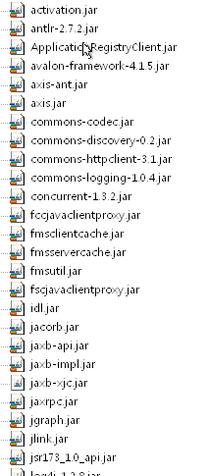
Teamcenter现有类结构讲解
③ com.teamcenter.rac.external
Teamcenter插件中引用到的第三方类大部分都在该插件中进行了集成，可以说该插件为资源性插件。如下图：

Slide 23
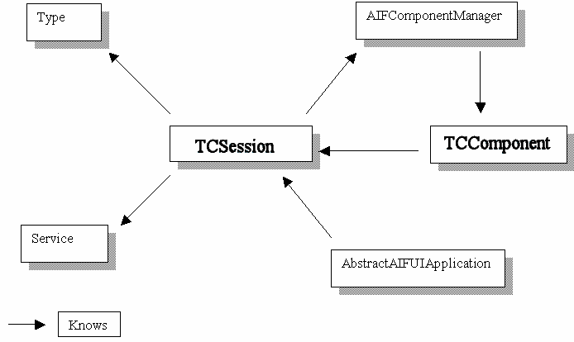
Teamcenter现有类结构讲解
③ com.teamcenter.rac.kernal
Teamcenter核心插件包,下图基本上显示了会话的获取方式：

Slide 24
Teamcenter现有类结构讲解
该插件上基本上对业务对象进行了组件的定义，基本上系统中每个业务对象都在该插件中有相应的类去实现。如Folder对象，系统中为文件夹对象，该对象对应的系统类是：
1.TCComponentFolder 该类集成了TCComponent类。扩展定义了 Folder的获取以及和属性的修改方法。基本上所有的业务对象都集成于TCComponent类。相应的我们可以联想到，Item对应的组件类为TCComponentItem；Dataset对应的组件类为TCComponentDataset。
2.一个业务类对应的组件类相应的也会对应一个业务类型类，如Folder对应的业务类型组件类为TCComponentFolderType。该类集成于TCComponentType类。相应的我们可以联想到，Item对应的组件类型类为TCComponentItemType；Dataset对应的组件类型类为TCComponentDatasetType。该类主要扩展定义了相应的业务对象的创建以及另存为等方法。

Slide 25
Teamcenter现有类结构讲解
接下来，我们可以看看怎么通过业务对象对应的类型组件类去创建业务对象，还是以Folder为例：
TCComponentFolderType t = (TCComponentFolderType) session.getTypeComponent("Folder"); TCComponentFolder f = t.create("My Folder Name", "My Folder Description", "My Folder Type");

Slide 26
Teamcenter现有类结构讲解
④ com.teamcenter.rac.tcapps
Teamcenter中部分应用的基础实现都在该类中进行了实现，这个主要是遗留问题，虽然现在的应用大部分都是以相应的插件进行了区别与分类，但是大部分应用的业务逻辑都在该插件中进行实现，还有一些公共组件等。如：
com.teamcenter.rac.cme.mpp 对MSE应用进行了实现
com.teamcenter.rac.pse 对结构管理器进行了实现
com.teamcenter.rac.querybuilder 对查询构建器进行了实现
com.teamcenter.rac.explorer 对MyTeamcenter进行了实现

Slide 27
Teamcenter现有类结构讲解
⑤ com.teamcenter.rac.util
1.该插件是Teamcenter对大部分Swing组件进行了继承与重写。如： iTextField继承于JTextField；iComboBox类为Teamcenter自己定义的组件。
2．该插件中还定义了一些公共工具类，如：TcLogger日志控制类，Registry注册控制类等。

Slide 28
Teamcenter现有类结构讲解
客户化开发中常用到Teamcenter组件
（待定）

Slide 29
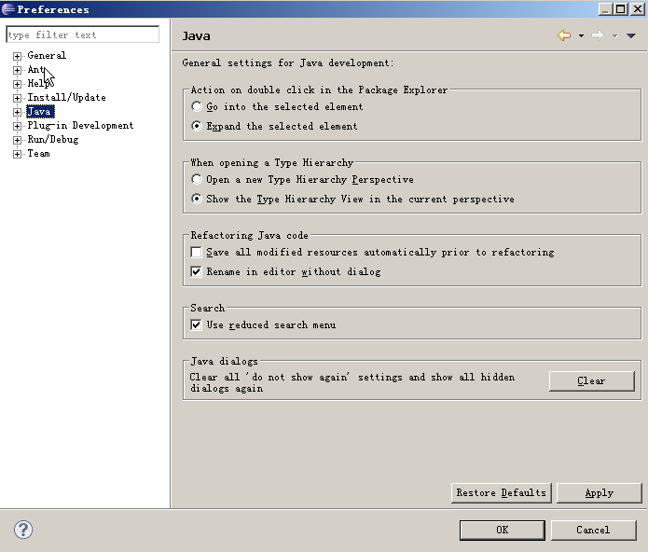
开发环境安装与部署
开发环境配置
在Eclipse中，选择Window→Preferences，打开Preferences对话框。

Slide 30
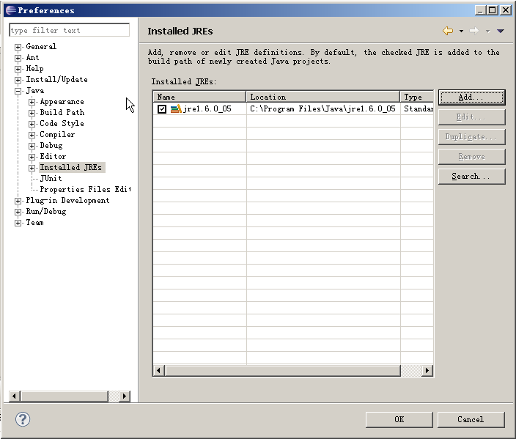
开发环境安装与部署
②在左边的树列表中，双击Java，选择Installed JREs。
a. 在 Installed JREs 列表,点击Add 按钮。

Slide 31
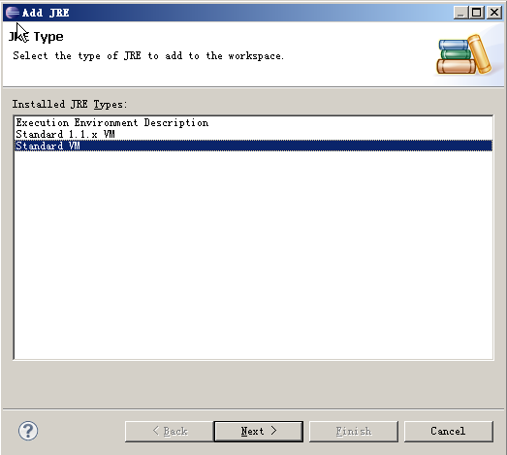
开发环境安装与部署
b.在 JRE Type 对话框, 选择 Standard VM点击 Next.

Slide 32
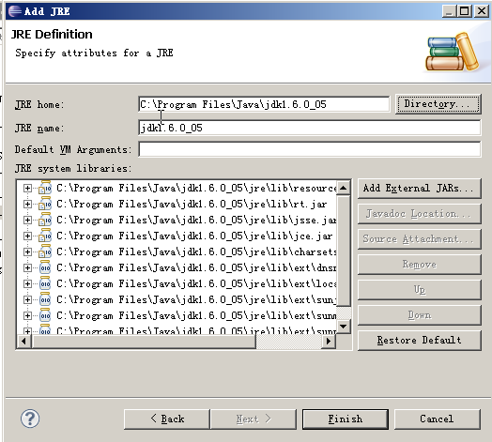
开发环境安装与部署
c.在 JRE Definition 对话框,指定到JDK的安装目录。

Slide 33
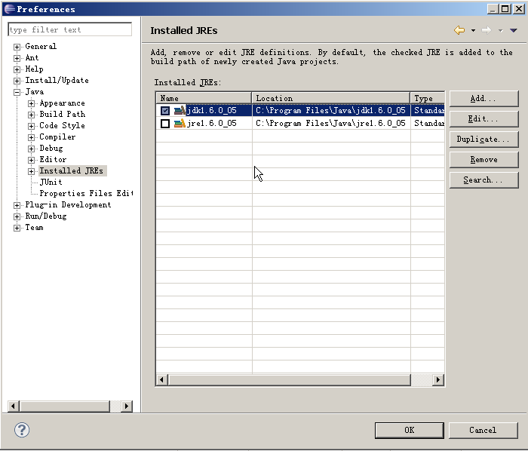
开发环境安装与部署
d.点击 Finish。
e.在Preferences对话框,选择新定义的JRE。

Slide 34
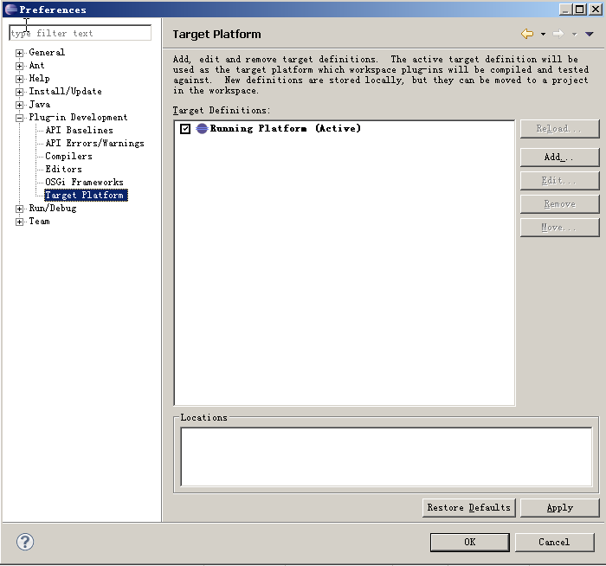
开发环境安装与部署
③在Preferences 对话框, 双击 Plug-in Development, 选择 Target Platform。

Slide 35
开发环境安装与部署
④在 Target Platform 对话框, 点击 Add。

Slide 36
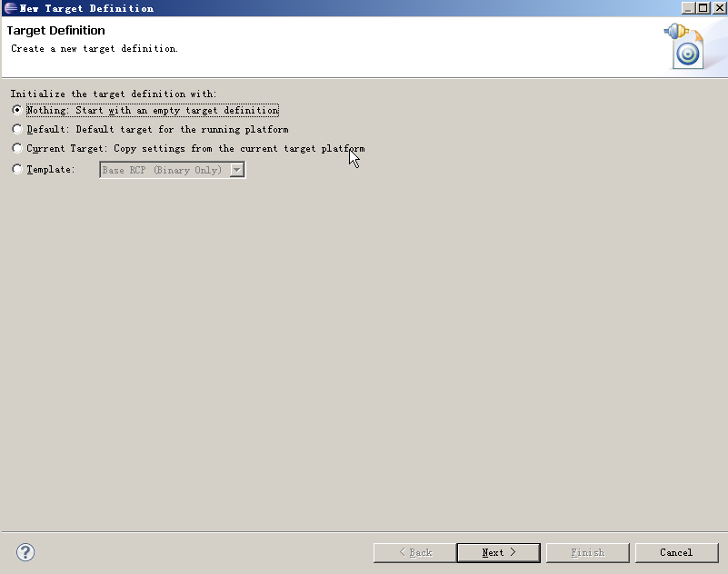
开发环境安装与部署
⑤在Target Definition框, 确定 Nothing是选择的，并点击Next。

Slide 37
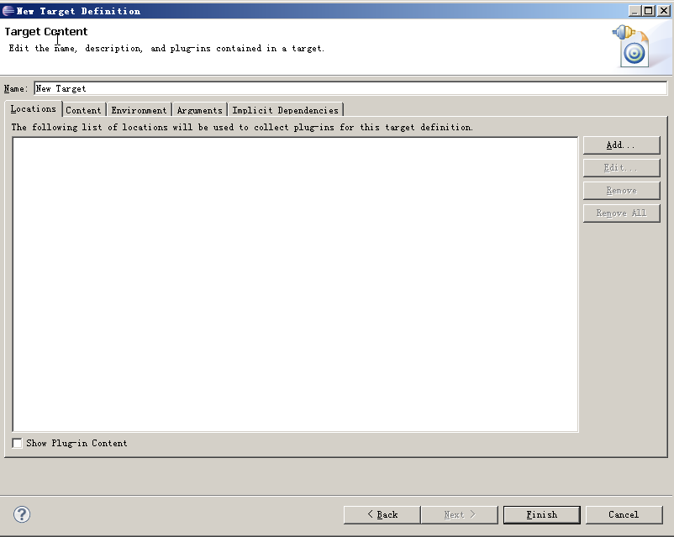
开发环境安装与部署
⑥在Target Content 对话框,修改名称为TcTarget并点击 Add 。

Slide 38
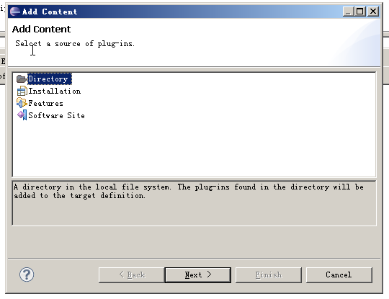
开发环境安装与部署
⑦在 Add Content 对话框 选择 Directory 并点击 Next.

Slide 39
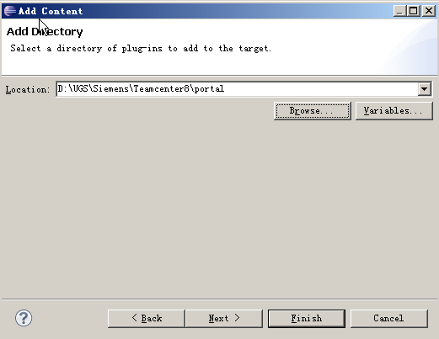
开发环境安装与部署
⑧指定到TC_ROOT\portal 目录并点击完成Finish。

Slide 40
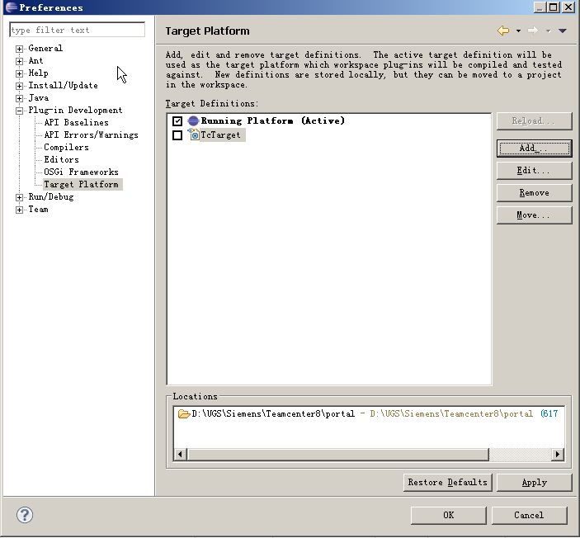
开发环境安装与部署
⑨点击Finish 按钮。然后选择刚才添加的平台TcTarget，并点击OK.

Slide 41
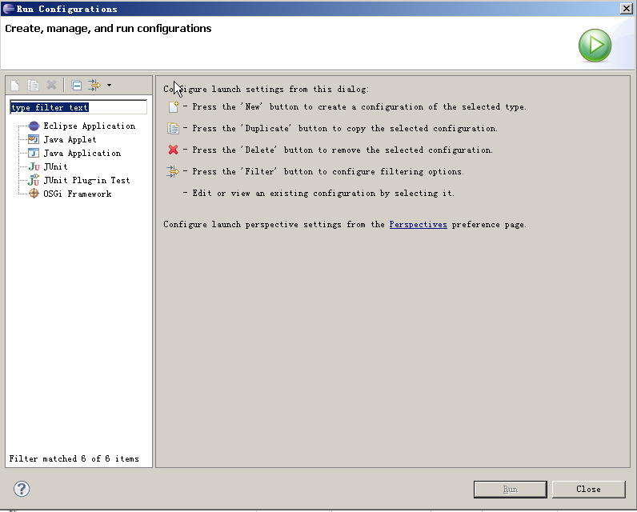
开发环境安装与部署
通过Eclipse去运行Rich Client。
① 在Eclipse中, 选择 Run→Run Configurations.

Slide 42
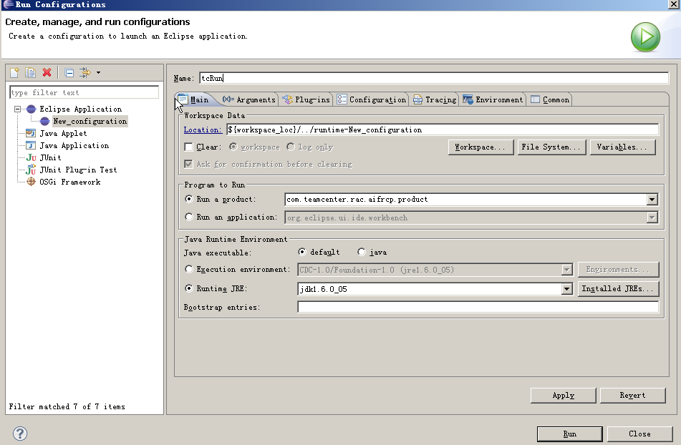
开发环境安装与部署
②在 Create, manage, and run configurations 对话框的左边，双击Eclipse Application, 然后选择 New_configuration，并且修改名称为tcRun。

Slide 43
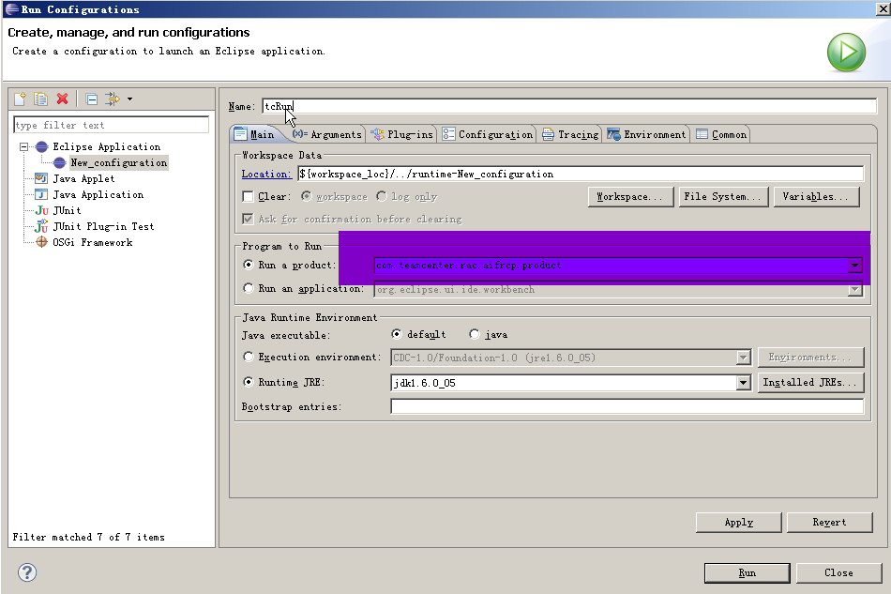
开发环境安装与部署
③确保Run a product 列表选择为com.teamcenter.rac.aifrcp.product。

Slide 44
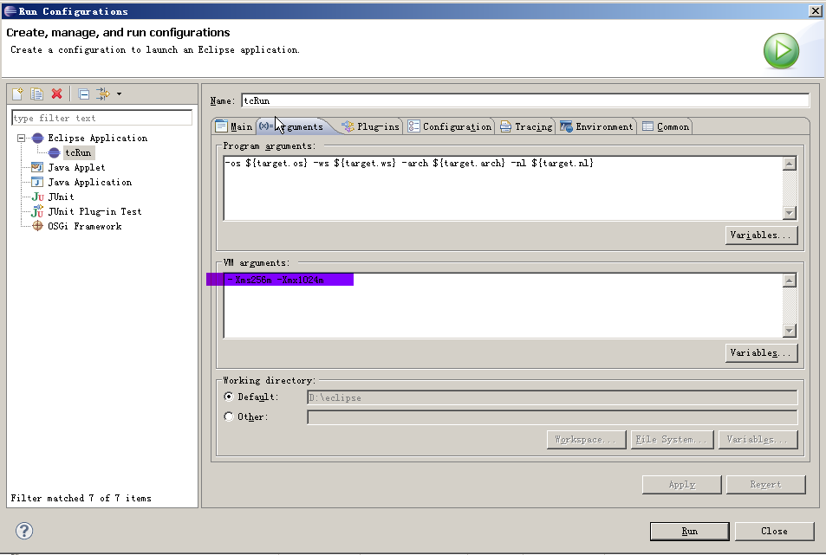
开发环境安装与部署
④点击 Arguments页，并在VM arguments 框中输入: –Xms256m -Xmx1024m

Slide 45
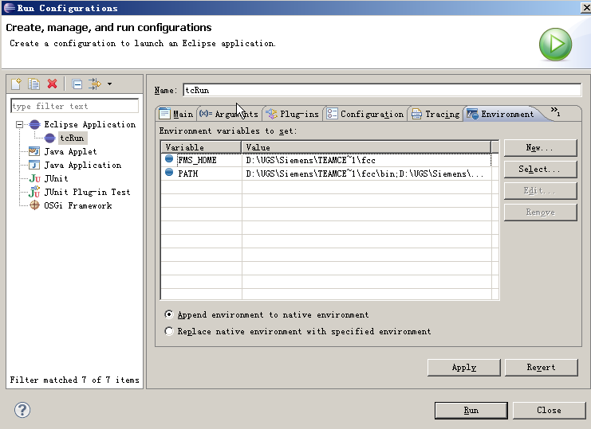
开发环境安装与部署
⑤点击Envirement页面，新建PATH和FMS_HOME选项
FMS_HOME=TC_ROOT\fcc
PATH=%FMS_HOME%\bin;%FMS_HOME%\lib;%TPR%;%PATH%

Slide 46
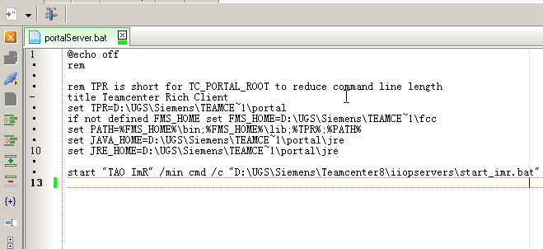
开发环境安装与部署
编写服务端部署脚本。
1.在TC_Root\portal 目录中，打开portal.bat，修改脚本为:
2.另存该脚本为portalServer.bat，通过Eclipse启动TC客户端时，必须通过该脚本先启动TAO控制台。

Slide 47
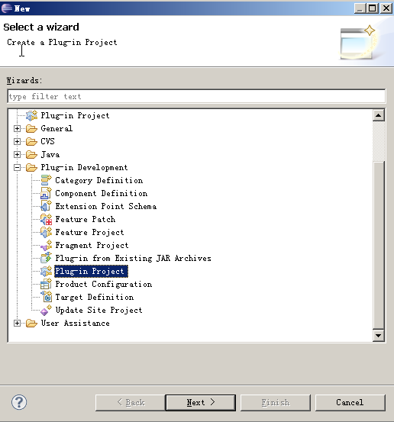
菜单-工具栏-右键菜单的客户化
添加菜单命令和工具栏
①在Eclipse中, 选择 File→New→Project。
②在New Project 对话框中, 选择 Plug-in Project然后点击Next。

Slide 48
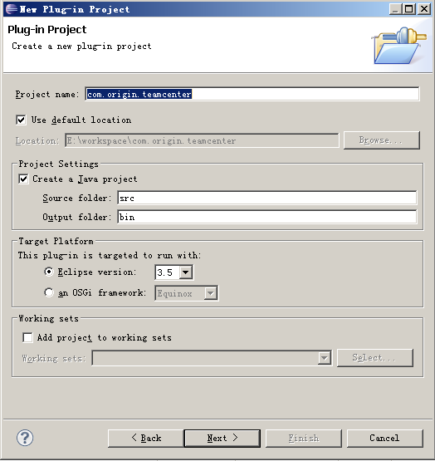
菜单-工具栏-右键菜单的客户化
③在 New Plug-in Project 对话框的 Plug-in Project 面板,在 Project name 框中输入com.origin.teamcenter. 然后点击 Next。

Slide 49
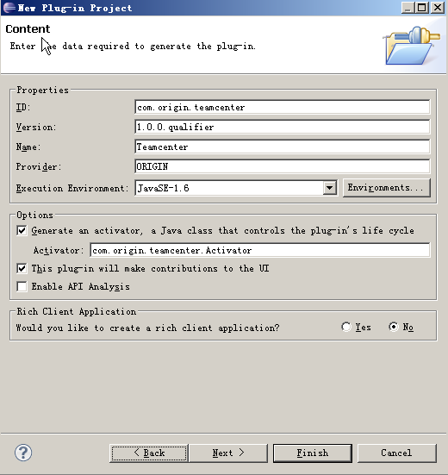
菜单-工具栏-右键菜单的客户化
④在 New Plug-in Project 对话框 Content 面板, 进行如下操作:
1.在 Options, 确保This plug-in will make contributions to the UI已经选择。
2.确保Would you like to create a rich client application 选择为No 。点击 Next。

Slide 50
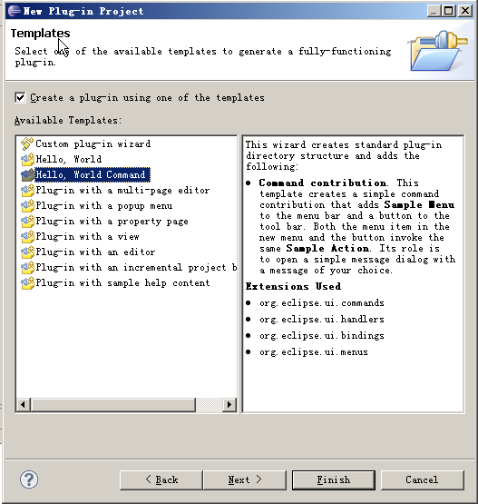
菜单-工具栏-右键菜单的客户化
⑤确保 Create a plug-in using one of these templates 中选择Hello, World Command。 点击 Finish。

Slide 51
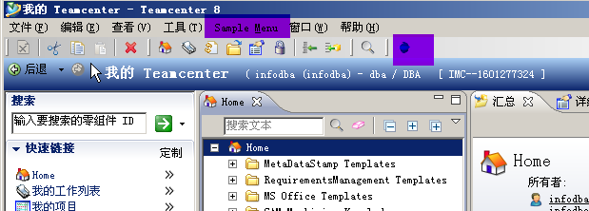
菜单-工具栏-右键菜单的客户化
通过Eclipse启动，进入Teamcenter可以看到如下菜单和工具栏。

Slide 52
菜单-工具栏-右键菜单的客户化
⑥编辑 com.origin.teamcenter 的plugin.xml ，就可以看到菜单栏和工具栏的添加位置菜单的整体添加过程如下：
扩展org.eclipse.ui.commands 插件，扩展代码如下所示：
<command name="Sample Command" categoryId="com.origin.teamcenter.commands.category" id="com.origin.teamcenter.commands.sampleCommand"> </command>

Slide 53
菜单-工具栏-右键菜单的客户化
扩展org.eclipse.ui.handlers 插件，该扩展点定义相关的扩展类，并给该类一个全局ID。扩展代码如下：
类SampleHandler继承AbstractHandler类，并重写
public Object execute(ExecutionEvent event)方法，样例代码如下：
<handler commandId="com.origin.teamcenter.commands.sampleCommand" class="com.origin.teamcenter.handlers.SampleHandler"> </handler>
public Object execute(ExecutionEvent event) throws ExecutionException { IWorkbenchWindow window = HandlerUtil.getActiveWorkbenchWindowChecked(event); MessageDialog.openInformation( window.getShell(), "Teamcenter", "Hello, Eclipse world"); return null; }

Slide 54
菜单-工具栏-右键菜单的客户化
c)添加定义好的操作到菜单和工具栏，该操作都在org.eclipse.ui.menus中进行扩展，扩展代码如下图所示：
添加操作到菜单
<menuContribution locationURI="menu:org.eclipse.ui.main.menu?after=additions"> <menu label="Sample Menu" mnemonic="M" id="com.origin.teamcenter.menus.sampleMenu"> <command commandId="com.origin.teamcenter.commands.sampleCommand" mnemonic="S" id="com.origin.teamcenter.menus.sampleCommand"> </command> </menu> </menuContribution>

Slide 55
菜单-工具栏-右键菜单的客户化
添加操作到工具栏
<menuContribution locationURI="toolbar:org.eclipse.ui.main.toolbar?after=additions"> <toolbar id="com.origin.teamcenter.toolbars.sampleToolbar"> <command commandId="com.origin.teamcenter.commands.sampleCommand" icon="icons/sample.gif" tooltip="Say hello world" id="com.origin.teamcenter.toolbars.sampleCommand"> </command> </toolbar> </menuContribution>

Slide 56
菜单-工具栏-右键菜单的客户化
d)定义操作菜单和工具栏的使用范围，代码如下：
<visibleWhen> <reference definitionId="com.teamcenter.rac.pse.inMainPerspective"> </reference> </visibleWhen>

Slide 57
菜单-工具栏-右键菜单的客户化
Reference节点定义添加到应用的范围。如添加到PSE com.teamcenter.rac.pse.inMainPerspective，MyTeamcenter为com.teamcenter.rac.ui.inMainPerspective。下面，就以添加菜单到MyTeamcenter为例，org.eclipse.ui.menus中扩展的代码应该进行如下定义：
<menuContribution locationURI="menu:org.eclipse.ui.main.menu?after=additions"> <menu label="Sample Menu" mnemonic="M" id="com.origin.teamcenter.menus.sampleMenu"> <command commandId="com.origin.teamcenter.commands.sampleCommand" mnemonic="S" id="com.origin.teamcenter.menus.sampleCommand"> <visibleWhen> <reference definitionId="com.teamcenter.rac.ui.inMainPerspective"> </reference> </visibleWhen> </command> </menu> </menuContribution>

Slide 58
菜单-工具栏-右键菜单的客户化
在系统现有结构中添加右键菜单
1.创建插件工程，步骤和上一个样例一样。
2.扩展org.eclipse.ui.commands，代码如下：
3.扩展org.eclipse.ui.handlers，代码如下：
<extension point="org.eclipse.ui.commands"> <command name="Sample Command" id="com.origin.shortcutmenu.commands.sampleCommand"> </command> </extension>
<extension point="org.eclipse.ui.handlers"> <handler commandId="com.origin.shortcutmenu.commands.sampleCommand" class="com.origin.shortcutmenu.handlers.SampleHandler"> </handler> </extension>

Slide 59
菜单-工具栏-右键菜单的客户化
4.编写SampleHandler类，代码如下所示:
public class SampleHandler extends AbstractHandler { /** * The constructor. */ public SampleHandler() { } /** * the command has been executed, so extract extract the needed information * from the application context. */ public Object execute(ExecutionEvent event) throws ExecutionException{ IWorkbenchWindow window = HandlerUtil.getActiveWorkbenchWindowChecked(event); MessageDialog.openInformation( window.getShell(), "Shortcutmenu", "Hello, Eclipse world"); return null; } }

Slide 60
菜单-工具栏-右键菜单的客户化
5.通过扩展org.eclipse.ui.menus，添加到右键菜单.扩展代码如下:
<extension point="org.eclipse.ui.menus"> <menuContribution locationURI="popup:org.eclipse.ui.popup.any?after=additions"> <command commandId="com.origin.shortcutmenu.commands.sampleCommand" mnemonic="S" icon="icons/sample.gif" id="com.origin.shortcutmenu.menus.sampleCommand"> <visibleWhen> <reference definitionId="com.teamcenter.rac.ui.inMainPerspective"> </reference> </visibleWhen> </command> </menuContribution> </extension>

Slide 61
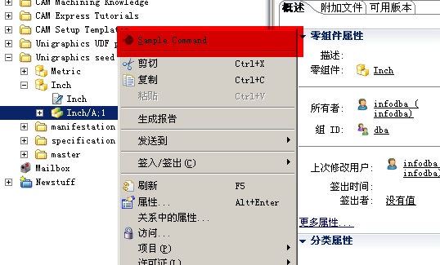
菜单-工具栏-右键菜单的客户化
6.通过Eclipse启动TC客户端，可以显示我们添加的右键菜单，如下所示：

